Slide 1
라즈베라피이 세미나4
ADC+SPI+I2C
20201060 이언호
9/16

Slide 2
목차
01/ ADC
02/ SPI 통신
03/ I2C 통신
04/ 회로도
05/ 문제 해설및 구동영상

Slide 3
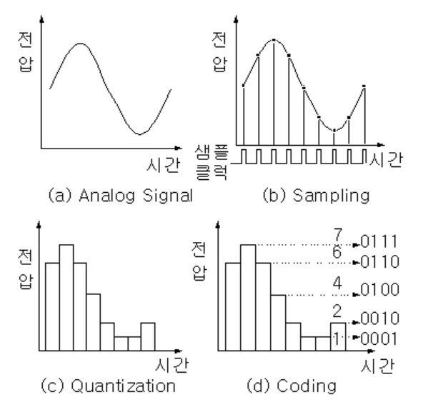
1-1.
ADC(Analog to digital converter)
ADC: Analog to digital converter의 약자, 연속적인 analog신호를 digita신호로 변환하는 칩
<ADC의 동작과정>
1.sampling: 클럭신호에 맞게 신호를 추출
2.Quantization: 추출한 신호를 분해능에서 가장 가까운 값으로 변환
3.Coding:변환한 디지털 값을 2진수로 나타냄

Slide 4
1-2.
ADC(Analog to digital converter) - 성능
SPS(sample per second)
초당 추출하는 데이터의 개수, sampling clock(클락 주파수)이 높을수록 원래 신호를 더 자세히 복원할 수 있음. Ex) 200KSPS → 200x1000=초당 20만개의 데이터를 추출
2. Resolution(분해능)
신호를 얼마나 잘게 쪼갤수 있는지 나타내는 능력, n bit 형태로 표현되며 8-bit일 경우 256개로 나눈다
Ex) 입력 전압 범위가 0~3V 라고하면 8-bit일 경우 3/256=11.718mV 간격으로 디지털값 표현
3. Full Scale Range(입력 전압 범위)
말그대로 기기를 정상 상태로 사용할 수 있는 최대 전압 입력범위. Adc는 vcc전압 이하의 전압값을 입력으로 받을 수 있다.

Slide 5
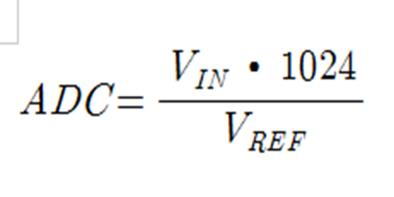
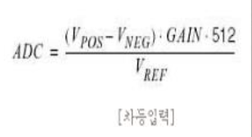
1-2.
ADC(Analog to digital converter) - 모드
<Single-ended 단극성 입력(+전압)>
<diffrential 양극성 입력(+/-전압차)>
*접지에 대해 측정
*싱글엔드 입력에 잡음이 끼면 그대로 나가게 됨. (잡음에 약함)
*두입력의 신호 차를 이용하여 측정
*두 신호선에 공통으로 잡음(공통모드잡음) 이 나타나면 두 신호의 차에는 잡음이 제거됨(잡음에 강함)

Slide 6
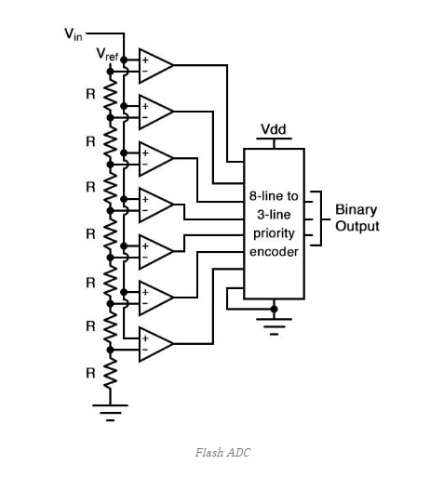
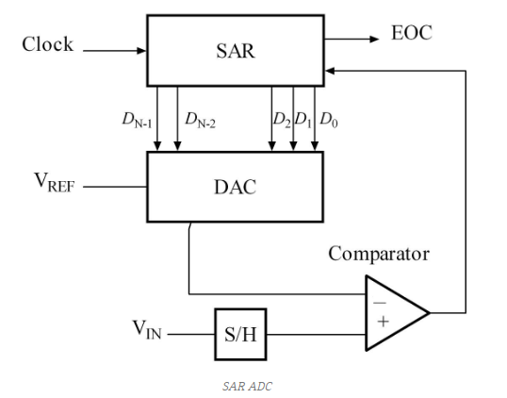
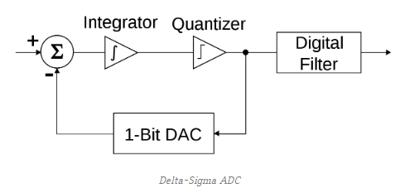
1-3.
ADC(Analog to digital converter) - 종류
1. Flash ADC(병렬비교형)
2. Delta-sigma ADC(델타시그마형)
3. SAR(축자비교형)

Slide 7
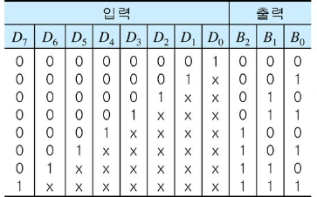


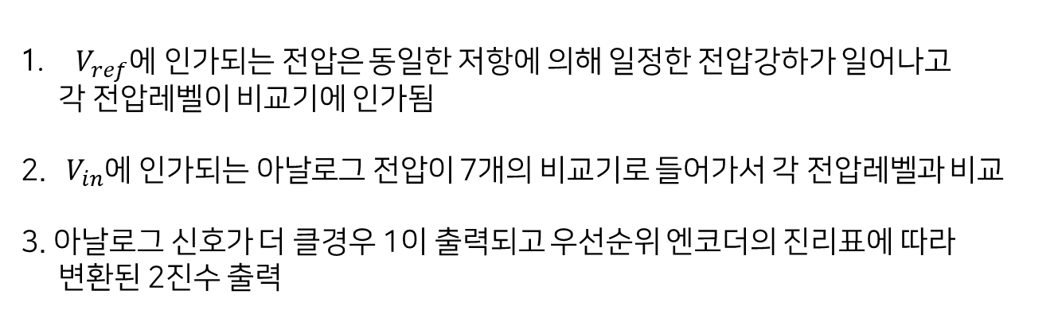






아날로그 신호
$$D_{7}$$
1-4.
Flash ADC 분석
인가전압
$$D_{6}$$
$$D_{5}$$
$$D_{4}$$
$V_{ref}$에 인가되는 전압은 동일한 저항에 의해 일정한 전압강하가 일어나고
각 전압레벨이 비교기에 인가됨
2.${ V}_{in}$에 인가되는 아날로그 전압이 7개의 비교기로 들어가서 각 전압레벨과 비교
3. 아날로그 신호가 더 클경우 1이 출력되고 우선순위 엔코더의 진리표에 따라
변환된 2진수 출력
$$D_{3}$$
$$D_{2}$$
$$D_{0}$$
$$D_{1}$$
< Flash ADC의 구성도>
< 우선순위 인코더의 진리표>

Slide 8
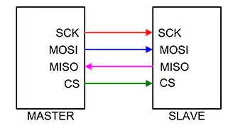
2-1.
SPI통신-구조
SPI(Serial Peripheral Interface): 단거리 장치간 통신을 위한 전이중(Full duplex)통신이 가능한 동기형 통신 프로토콜
통신구조
통신을 위한 선이 총 4개
1. SCK(Clock 신호선)
2. MOSI(Marster Out,slave In)
3. MISO(Marster In,slave Out)
4. CS(Chip select)

Slide 9
2-1.
SPI통신-구조
SCK(Clock 신호선):동기화 신호를 위한 clock 신호 선
2. MOSI(Marster Out,slave In):마스터에서 나와서 슬레이브에게 가는 데이터를 전송하는 선(marster 송신)
3. MISO(Marster In,slave Out):슬레이브에서 나와서 마스터에게 가는 데이터를 전송하는 선(marster 수신)
4. CS(Chip select):Marster장치가 여러 개의 slave장치와 통신할때 slave를 선택하기 위한선
cs신호가 LOW이면 통신, HIGH이면 통신X

Slide 10
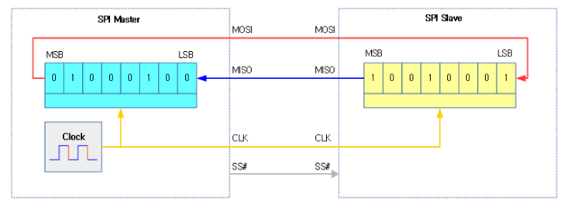
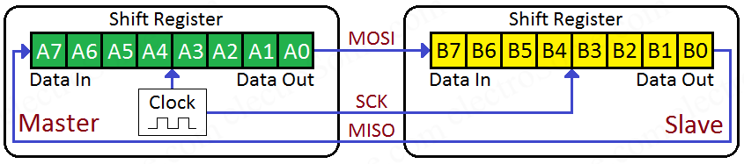
2-2.
SPI통신-원리
<LSB first>
<MSB first>
*SPI 통신은 송신과 수신이 동시에 이루어진다.
*SPI 통신은 시프트 레지스터를 이용하여 시스템 안팎으로 데이터를 이동
*마스터, 슬레이브 장치의 시프트 레지스터는 순환 버퍼를 형성하도록 연결되고
이러한 레지스터는 SISO(직렬 입력/직렬 출력)모드에서 작동
*슬레이브에 들어있던 쓰레기 값이 마스터로 넘어왔을때 이값이 필요한 값이라면 마스터에서 받아서 처리하면 되지만 그렇지 않다면 그냥 버려버리면 된다.
*LSB first 모드가 있고 MSB first모드가 있다.

Slide 11
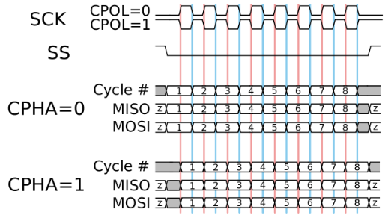
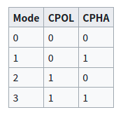
2-3.
SPI통신-모드
*CPOL(Clock polarity):clock 데이터 초기극성
*CPHA(Clock phase):clock 데이터를 읽는 타이밍
1. 클락신호가 LOW를 유지하다가 상승엣지 일때 bit값 읽고 하강엣지 일때 bit값 변경(0,0)
2. 클락신호가 LOW를 유지하다가 하강엣지 일때 bit값 읽고 상승엣지 일때 bit값 변경(0,1)
3. 클락신호가 HIGH를 유지하다가 하강엣지 일때 bit값 읽고 상승엣지 일때 bit값 변경(1,0)
4. 클락신호가 HIGH를 유지하다가 상승엣지 일때 bit값 읽고 하강엣지 일때 bit값 변경(1,1)

Slide 12
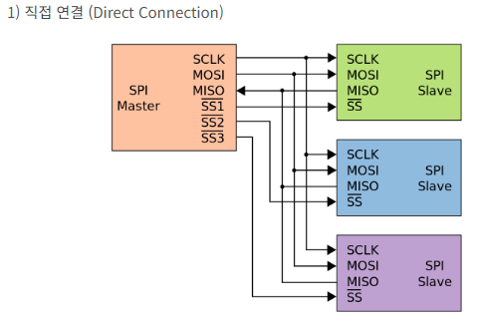
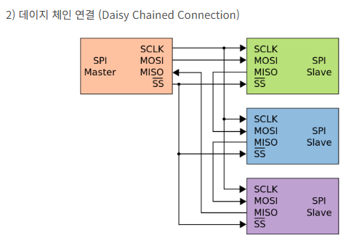
2-4.
SPI통신-연결방법
집적 연결 방식은 slave가 많아질수록 cs신호선을
늘려야 하므로 slave가 많을때는 적합하지 않다.
데이지 체인 연결 방식은 cs신호가 모든 slave에 연결되어 있다.
이러한 연결 방식은 시프트레지스터나 LED스트립을 구동할때 사용

Slide 13
2-5.
SPI통신- 장단점,특징
장점
단점
특징
완전한 전이중 통신이다.
I2C보다 낮은 소비전력
빠른 전송속도
최대 16비트까지 마음대로
길이를 조절할 수 있다.
더 많은 핀/와이어가 필요
오류검출 기능이 없음
하나의 마스터만 지원
4가지 통신모드, 2가지 연결 방식을 가짐
MSB first와 LSB first 방식을 가짐

Slide 14
2-6.
wiringPi SPI 함수
int wiringPiSPISetup (int channel, int speed)
SPI 초기화
Channel : 채널 선택(0 or 1)
Speed : 속도 지정 (50kHz ~ 32MHz)
int wiringPiSPIDataRW (int channel, unsigned char *data, int len)
Read, Write 동시에 실행
Channel : 초기화된 채널 선택
*data : 3개의 byte(8비트) 버퍼에 있던 데이터가 자동으로 전송되며, 수신된 데이터는 버퍼에 덮어쓰기 된다.
Len : 버퍼의 크기

Slide 15
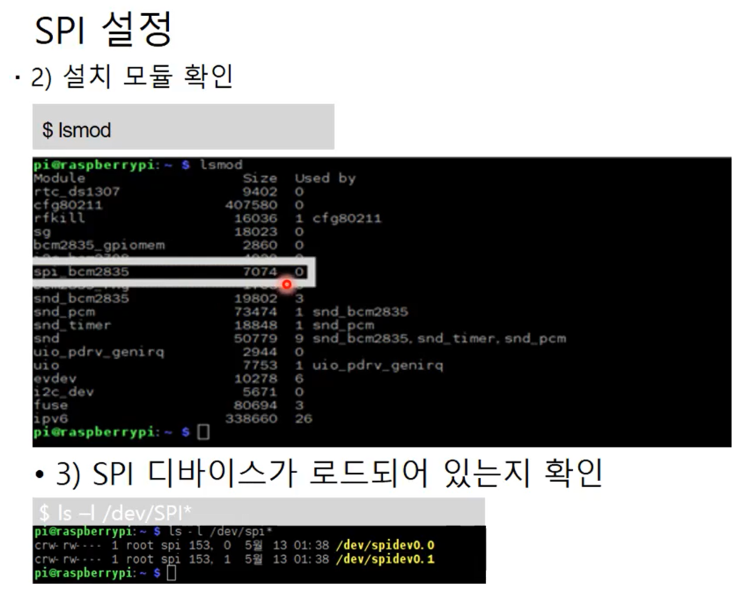
2-8.
SPI 설정

Slide 16
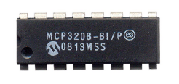
2-7.
SPI통신- MCP 3208
*MCP3208은 spi인터페이스를 사용하는 8채널, 12비트 A/D Converter 이다.
Features
• 12-bit resolution // 12비트 분해능
• 4 (MCP3204) or 8 (MCP3208) input channels //4개 혹은 8개의 입력채널 가짐
• SPI serial interface (modes 0,0 and 1,1)// 0,0모드와 1,1모드를 지원
• Single supply operation: 2.7V - 5.5V// 입력 전압범위 2.7v~5.5v
• 100ksps max. sampling rate at VDD = 5V //5v에서 최대 sampling rate 100ksps
• 50ksps max. sampling rate at VDD = 2.7V // 2.7v에서 최대 sampling rate 50ksps

Slide 17
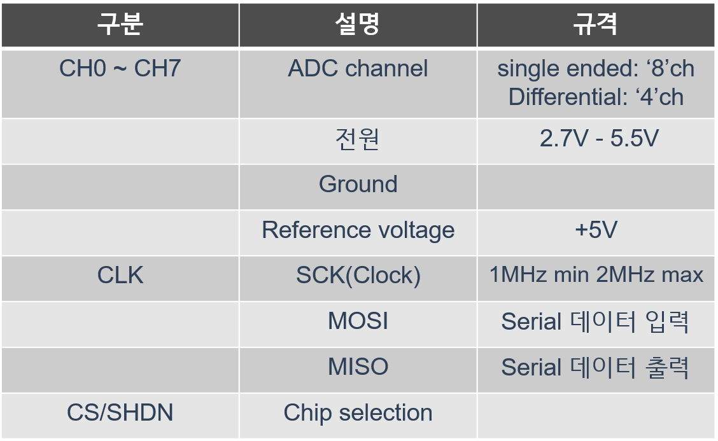
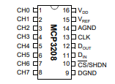
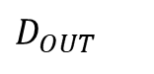
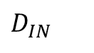
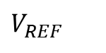
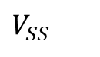
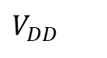
2-7.
SPI통신- MCP 3208
$$V_{DD}$$
$$V_{SS}$$
$$V_{REF}$$
$$D_{IN}$$
$$D_{OUT}$$

Slide 18
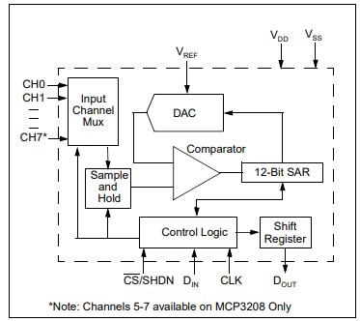
2-7.
SPI통신- MCP 3208
<Block diagram 분석>
Control Logic의 신호에 의해 제어됨
CHn에서 입력된 데이터(아날로그 신호) 를 저장.
12비트 크기의 축차비교방식(SAR)으로 디지털 신호로 변환
비교기(Comparator)에서 샘플값과 변환값 확인
다른 값이면 재변환
같은 값일 경우 Dout 핀으로 데이터 출력
<block diagram>

Slide 19
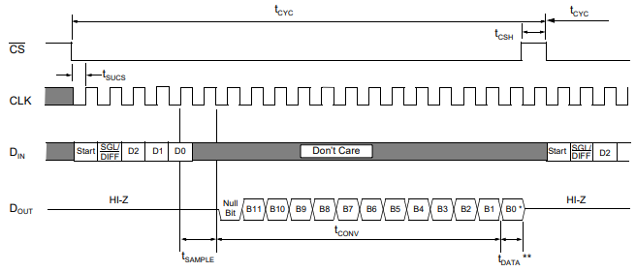
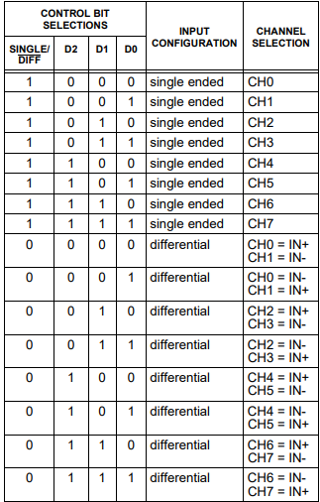
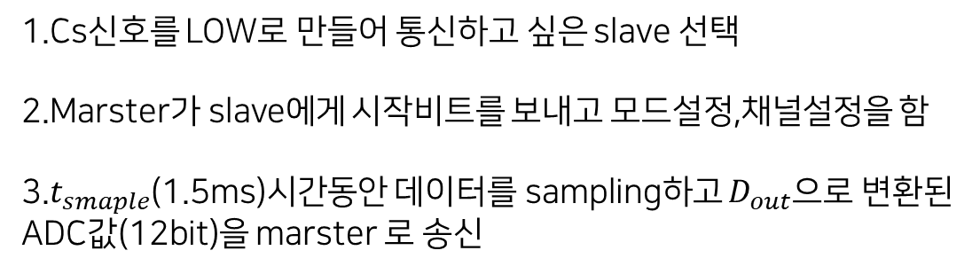
2-7.
SPI통신- MCP 3208
<동작과정>
1.Cs신호를 LOW로 만들어 통신하고 싶은 slave 선택
2.Marster가 slave에게 시작비트를 보내고 모드설정,채널설정을 함
3.$t_{smaple}$(1.5ms)시간동안 데이터를 sampling하고 $D_{out}$으로 변환된 ADC값(12bit)을 marster 로 송신
<입력신호에 따른 작동 방식>

Slide 20
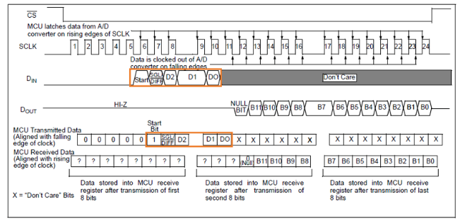
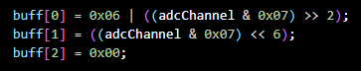
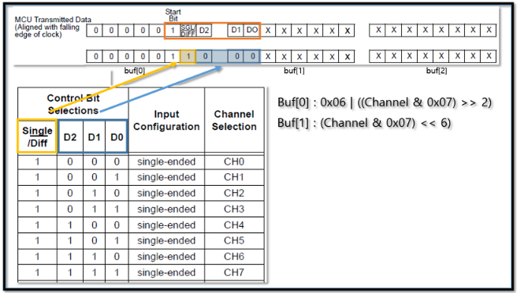
2-7.
SPI통신- MCP 3208
< 작동 방식 설정 하는법>
원하는 채널의 번호를 함수의 인수로 넣으면
해당채널이 선택됨(소스코드가 그렇게 짜여있음)

Slide 21
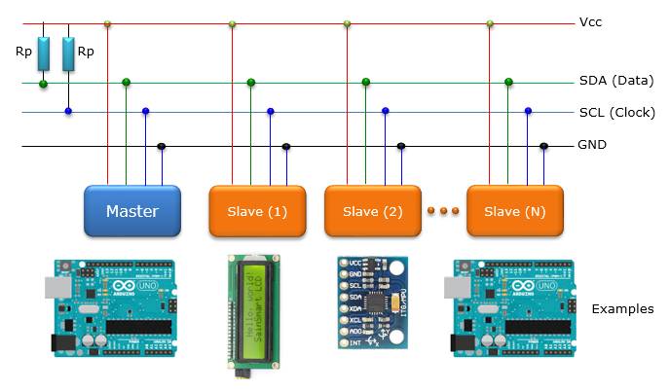
3-1.
I2C통신-구조
I2C(inter-integrated Circuit): 단거리 장치간 통신을 위한 반이중(Half duplex) 동기식 시리얼 통신 프로토콜
통신구조
통신을 위한 선이 총 2개
1. SCK(Clock 신호선)
2. SDA(data 선)
*SDA와 SCL은 풀업저항으로 HIGH가 defaul이다.
*I2C에서는 각소자를 구분하기 위해 주소개념을 활용

Slide 22
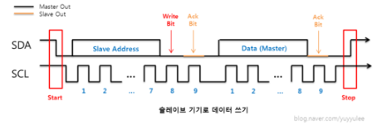
3-2.
I2C통신-원리-쓰기
1.SCL, SDA가 HIGH일때 SDA를 LOW로 떨어뜨리며 마스터에서 START신호를 보냄
2. 이후 통신하고싶은 slave의 주소를 읽음 SCL이 LOW이면 데이터를 바꾸고 HIGH일때는 데이터를 읽는다.
3. 8번째 SCL이 HIGH를 유지하는동안 SDA가 LOW이면 마스터가 데이터를 WRITE함
4.slave가 ACK(긍정 확인응답) 신호를 보내고 마스터에서 이를 확인한 후 데이터를 WRITE함
5.Slave 에서 수신을 완료하면 ACK신호를 보내고 마스터에서 STOP신호를 보내며 통신을 종료

Slide 23
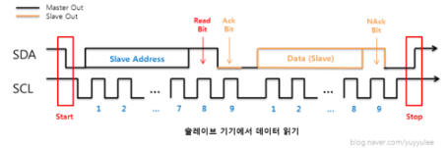
3-2.
I2C통신-원리-읽기
1,2 과정 WRITE와 동일
3. 8번째 SCL이 HIGH를 유지하는동안 SDA가 HIGH이면 마스터가 데이터를 READ함
4.slave가 ACK(긍정 확인응답) 신호를 보내고 마스터에서 이를 확인한 후 데이터를 READ함
5.Slave 에서 송신을 완료하면 NACK신호를 보내고 마스터에서 STOP신호를 보내며 통신을 종료

Slide 24
3-3.
I2C통신-특징, 장단점
장점
단점
특징
적은수의 통신선 사용
새로운 slave를 추가하기 간단
오류 검출기능을 가지고있어
안정성이 높다.
비교적 느린 통신속도
주소를 선택해 통신을 하므로
마스터 장치의 복잡성 증가
2개의 마스터를 가질수 있음
주소비트를 이용하여 SLAVE를 선택
SDC, SCL라인을 풀업저항을 사용해야함

Slide 25
3-4.
wiringPi I2C 함수
int wiringPiI2CSetup (int devId) ;
주어진 장치 식별자로 I2C초기화
int wiringPiI2CWriteReg8 (int fd, int reg, int data) ;
표시된 장치 레지스터에 8비트 데이터를 쓴다.
Int wiringPiI2CReadReg8 (int fd, int reg) ;
표시된 장치 레지스터 에서 8비트 데이터를 읽는다.

Slide 26
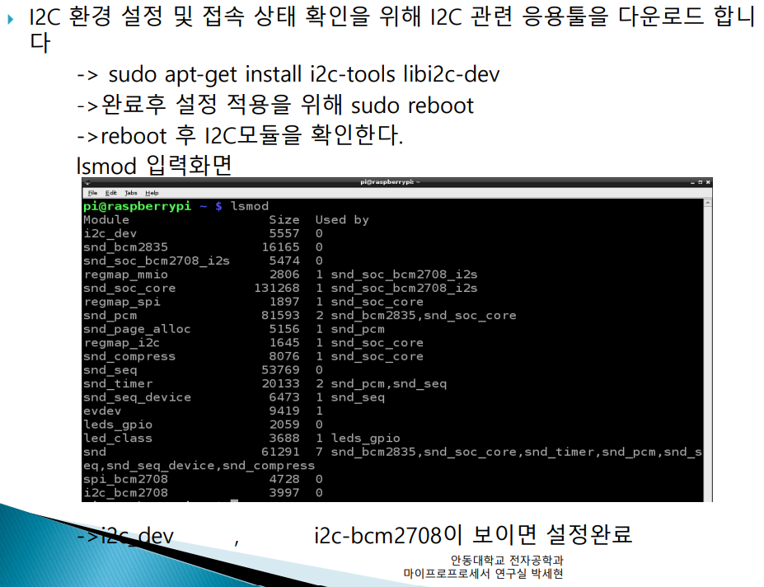
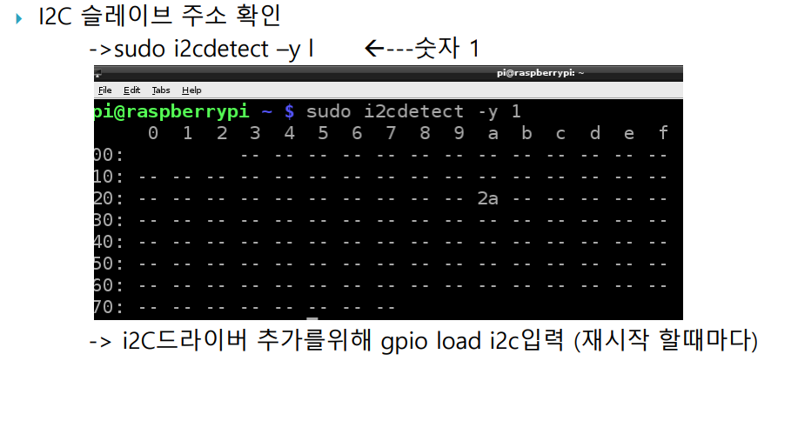
3-6.
I2C 통신- 설정방법

Slide 27
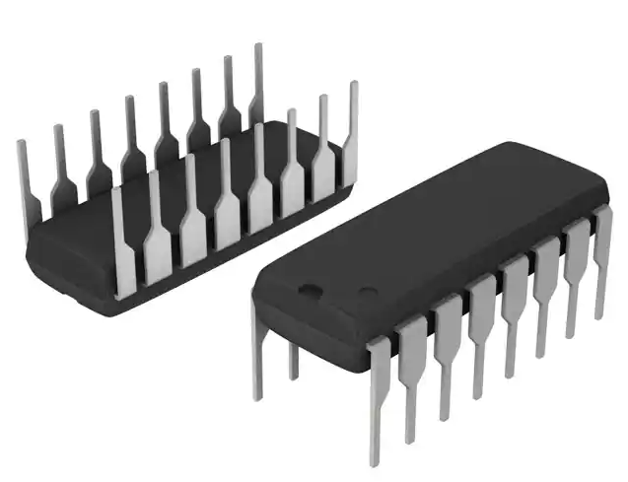
3-5.
I2C 통신- NAU7802
*NAU7802는 i2c인터페이스를 사용하는 24비트 A/D Converter
Features
•Supply power: 2.7V~5.5V // 입력전압 범위 2.7v~5.5v
• 24-bit analog-to-digital converter (ADC)// 분해능 24비트
• 80k SPS
• Internal 4.9152MHz RC oscillator // 내부4.9152MHz RC발진기
• External 4.9152MHz Crystal oscillator // 외부4.9152MHz 수정발진기
• MCU control interface: 2-wire interface compatible with I2C protocol // I2C 통신 프로토콜
• Operating Temperature: -40~85C // 동작온도: -40°C ~ 85°C

Slide 28
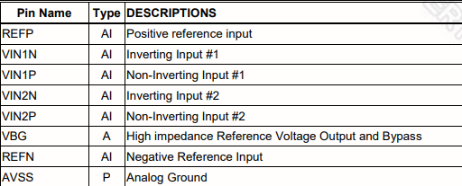
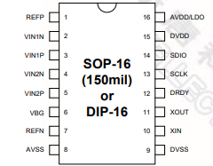
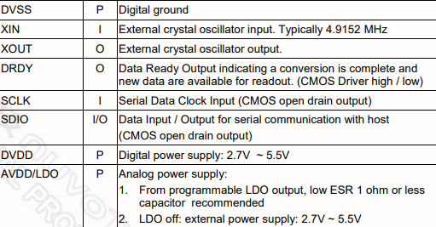
3-5.
I2C 통신- NAU7802

Slide 29
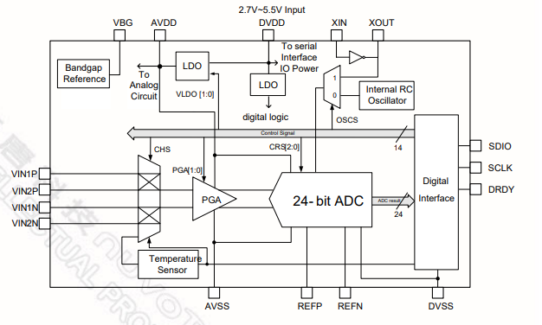
3-5.
I2C 통신- NAU7802
<Block diagram 분석>
ADC는 Control signal에 의해 제어
델타 시그마 방식의 ADC
VIN1P, VIN1N에 의해 차동입력 되고 PGA에서 신호가 증폭
내부,외부의 클럭신호(XIN,XOUT)를 사용하고 참조 전압(REFP,REFN)에 의해 동작
ADC된 값이 SDIO로 나감
<block diagram>

Slide 30
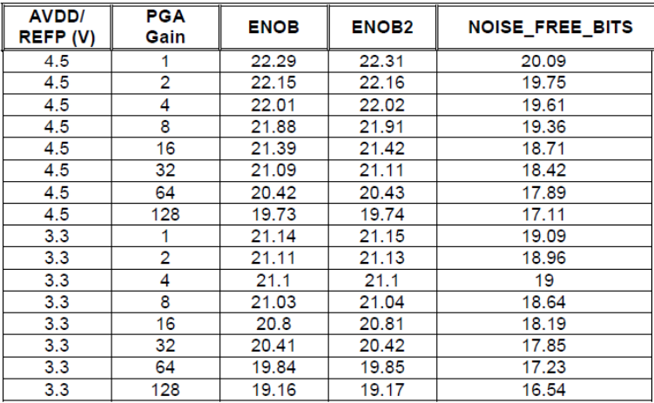
3-5.
I2C 통신- NAU7802
AVDD : 기준전압
REFP : 입력전압
PGA Gain : 증폭률
ENOB : 유효비트(실제 유용한 정보)
NOISE_FREE_BITS : 잡음에 강한 비트 수
<AVDD / REFP 전압과 Gain값에 따른 출력 유효비트>

Slide 31
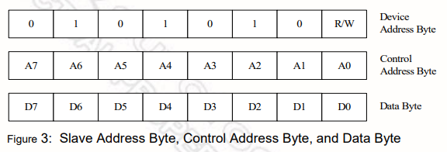
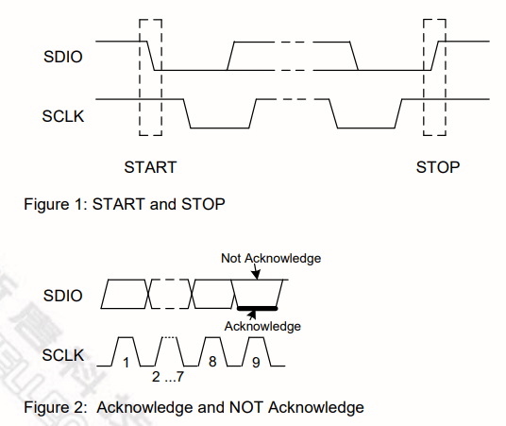
3-5.
I2C 통신- NAU7802

Slide 32
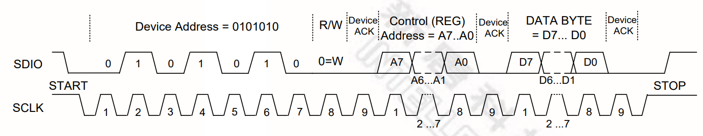
3-5.
I2C 통신- NAU7802
<동작원리>

Slide 33
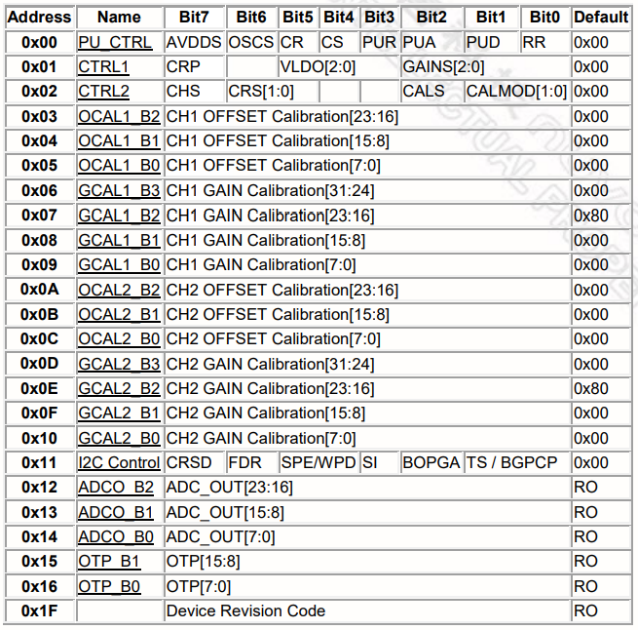
3-5.
I2C 통신- NAU7802
<레지스터 주소 사용법>
*wiringPi 라이브러리의
Int wiringPiI2CReadReg8 (int fd, int reg) ;
함수로 i2c통신을 할때 ADC값을 받아오고 싶으면
0x12, 0x13, 0x14 레지스터 주소의 정보를 받아오면 된다.
DATA_H = wiringPiI2CReadReg8(fd_i2c,0x12);
DATA_M = wiringPiI2CReadReg8(fd_i2c,0x13);
DATA_L = wiringPiI2CReadReg8(fd_i2c,0x14);

Slide 34
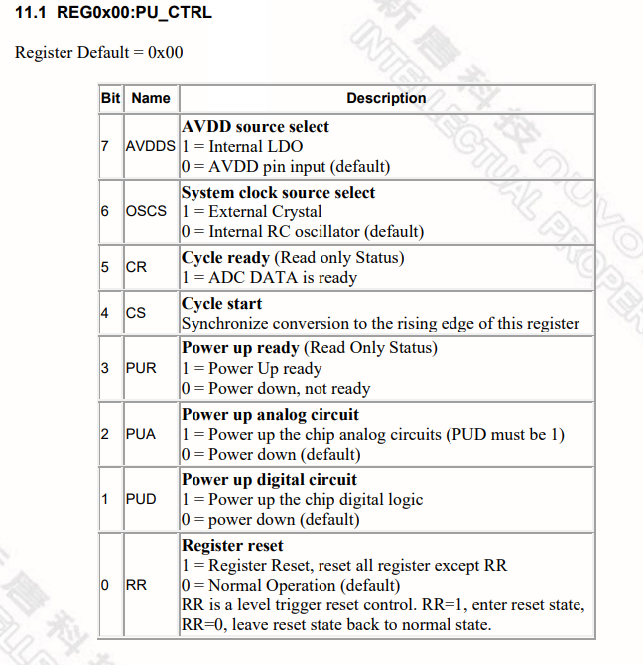
3-5.
I2C 통신- NAU7802
<비트 데이터 사용법>
*wiringPiI2CWriteReg8 (fd, 0x00, 0x01);
0x01(10진수) → 00000001(2진수), 1번째 비트의 값을 1로 설정
RR(1) 모든 레지스터 초기화
*wiringPiI2CWriteReg8 (fd_i2c, 0x00, 0x02|0x04|0x80|0x10);
위와 동일한 방법을 적용하면
PUD(1),PUA(1),AVDDS(1),CS(1) → 디지털,아날로그 파워업, 내부전원 사용,
ADC start

Slide 35
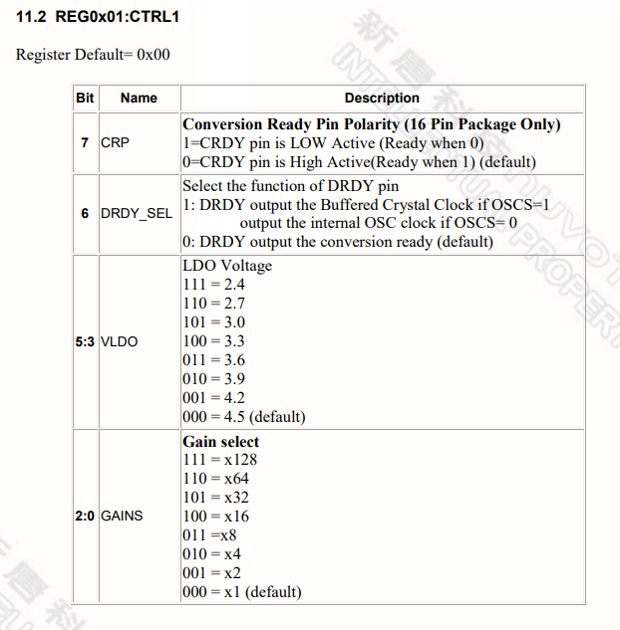
3-5.
I2C 통신- NAU7802
<비트 데이터 사용법>
*wiringPiI2CWriteReg8 (fd, 0x01, 0x20);
0x20(10진수) →00100000 , 4,5,6번째 비트를 100 으로 설정
VLDO 100 3.3V

Slide 36
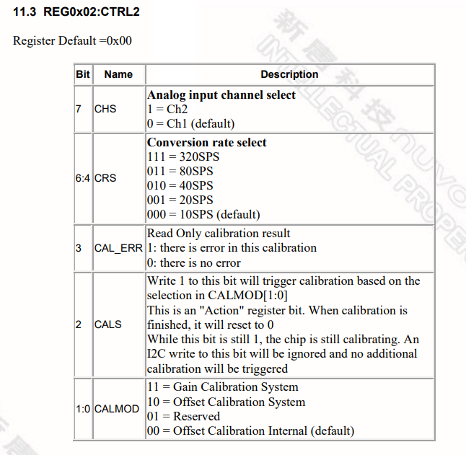
3-5.
I2C 통신- NAU7802
<비트 데이터 사용법>
*wiringPiI2CWriteReg8 (fd, 0x02, CH << 7);// 채널 선택

Slide 37
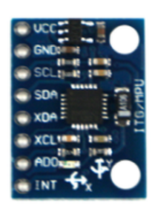

3-5.
I2C 통신- MPU6050
*mpu6050 는 가속도 3축 , 자이로 3축 , 온도 1축 센서 => 6축 기울기 센서 (MASTER 일 때 SPI, I2C 통신 가능 SLAVE 일 때 I2C 통신 가능)
<제품스펙>

Slide 38


3-5.
I2C 통신- MPU6050-레지스터
<전원 관리 1 레지스터>

Slide 39

3-5.
I2C 통신- MPU6050
<샘플속도 정하는 레지스터>

Slide 40


3-5.
I2C 통신- MPU6050
<기울기센서 출력속도 레지스터>

Slide 41


3-5.
I2C 통신- MPU6050
<자이로스코프 출력범위 정하는 레지스터>

Slide 42

3-5.
I2C 통신- MPU6050
<인터럽트 설정하는 레지스터>

Slide 43



4
회로도-MCP3208

Slide 44


4
회로도-NAU7802

Slide 45


4
회로도-MPU6050

Slide 46
5
문제 및 구동영상 - 문제
여러가지 센서를 이용하여 I2C, SPI통신을 구현하기

Slide 47

5
문제 및 구동영상 – 구동영상-SPI-조도센서

Slide 48

5
문제 및 구동영상 – 구동영상-I2C-기울기센서

Slide 49

5
문제 및 구동영상 – 구동영상-I2C-가변저항

Slide 50
경청해주셔서
감사합니다!

